Slide 1
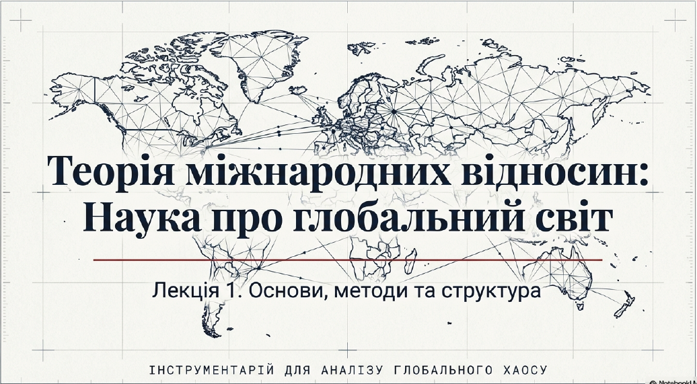

Slide 2
Лекція 1. Вступ до курсу. Теорія міжнародних відносин як наука та навчальна дисципліна.
1. Теоретичні основи науки про міжнародні відносини.
2. Особливості джерельної бази та методи досліджень міжнародних відносин.
3. Наукова природа теорії міжнародних відносин.
4. Теорія міжнародних відносин у системі суспільних наук.
5. Структура, завдання та функції теорії міжнародних відносин

Slide 3
Теорія міжнародних відносин як наука
Міжнародні відносини – це взаємодія між державами, міжнародними організаціями, транснаціональними корпораціями та іншими акторами.
Основні досліджувані питання:
Конфлікти та мир
Дипломатія та міжнародне право
Економічна взаємодія
Вплив глобалізації
Приклад: ООН як міжнародний механізм співпраці.

Slide 4
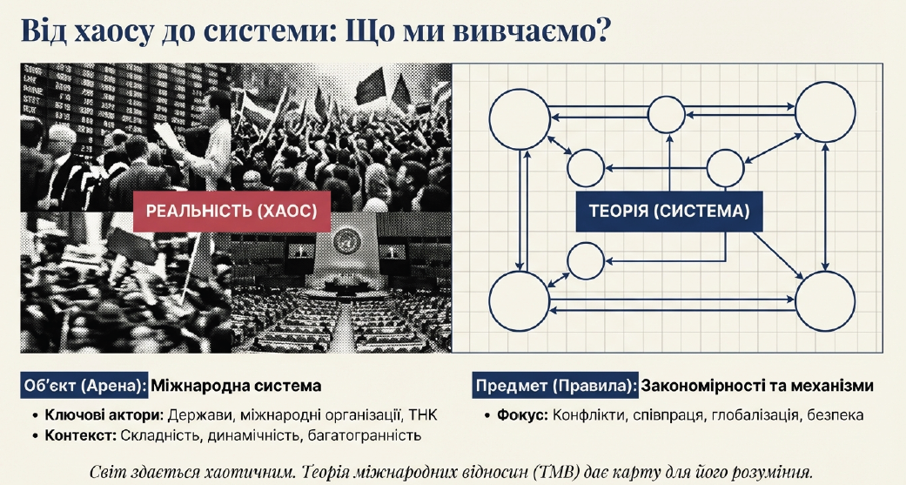

Slide 5
Основні теоретичні підходи
1. Реалізм
Світ анархічний, головні актори – держави
Пріоритет – національні інтереси та баланс сил
Представники: Ганс Моргентау, Кеннет Волтц
2. Лібералізм
Співпраця можлива через міжнародні організації
Мир можливий через демократію та економічну взаємозалежність
Представники: Вудро Вілсон, Роберт Кеохейн
3. Конструктивізм
Ідеї, культура та норми формують міжнародні відносини
Представники: Александр Вендт
4. Марксизм
Аналіз через призму економічної нерівності
Представники: Іммануїл Валлерстайн

Slide 6
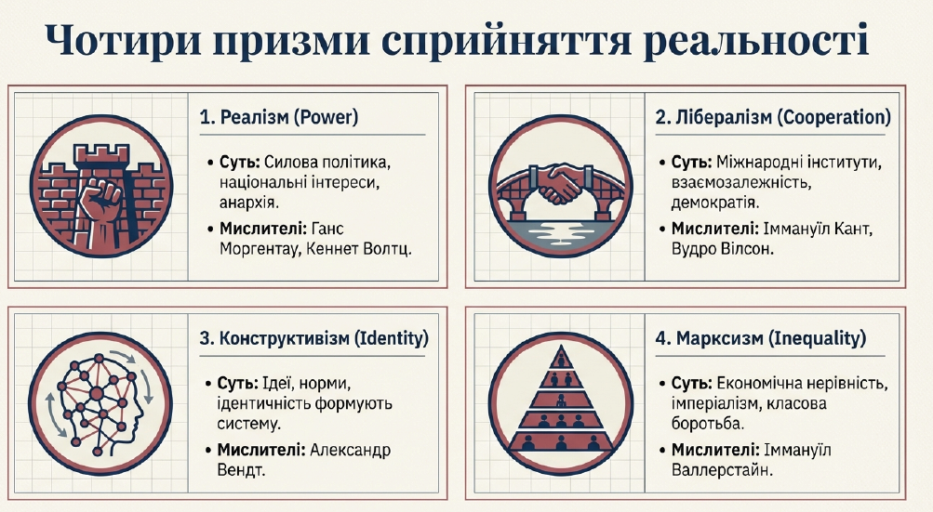

Slide 7
Джерела інформації для досліджень
Основні джерела:
Офіційні документи – угоди, дипломатична кореспонденція
Статистичні дані – ВВП, військові витрати Наукові праці – монографії, статті
ЗМІ та інтернет – аналітичні статті, новини
Архівні матеріали – історичні документи
Приклад: Дані Світового банку використовують для аналізу глобальної економіки.

Slide 8
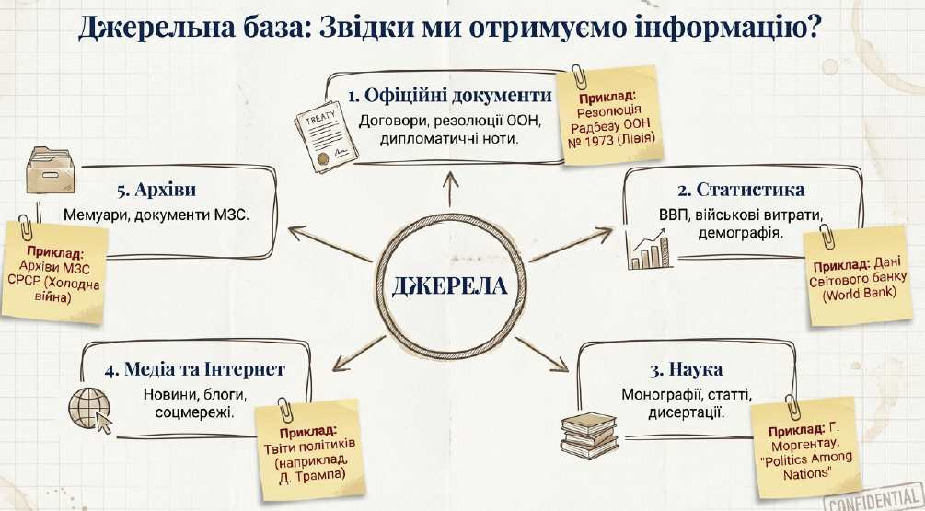

Slide 9
Методи дослідження міжнародних відносин
Основні методи:
Історичний метод – аналіз міжнародних подій у ретроспективі
Порівняльний метод – аналіз політики різних країн
Системний підхід – міжнародна система як взаємопов’язана структура
Кількісний аналіз – математичні моделі, статистика
Якісний аналіз – експертні інтерв’ю, кейс-стаді
Приклад: Порівняння НАТО та ОДКБ.

Slide 10
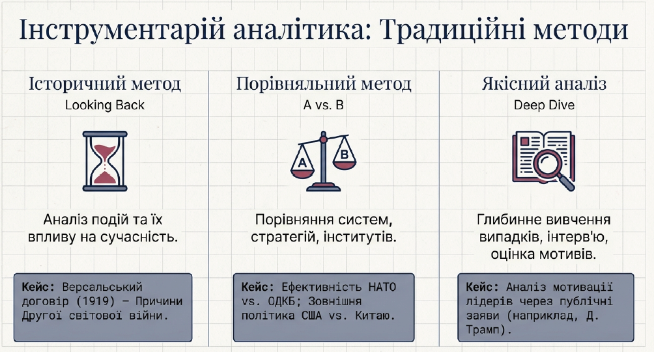

Slide 11
Наукова природа теорії міжнародних відносин
Об'єкт дослідження:
Міжнародна система (держави, організації, корпорації)
Предмет дослідження:
Закономірності міжнародних відносин (конфлікти, дипломатія, співпраця)
Методологія:
Теоретичні підходи (реалізм, лібералізм тощо)
Емпіричні дослідження (аналіз даних, статистика)

Slide 12
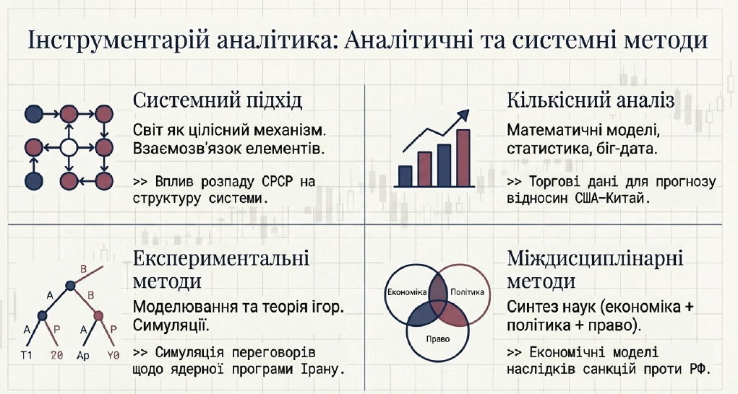

Slide 13
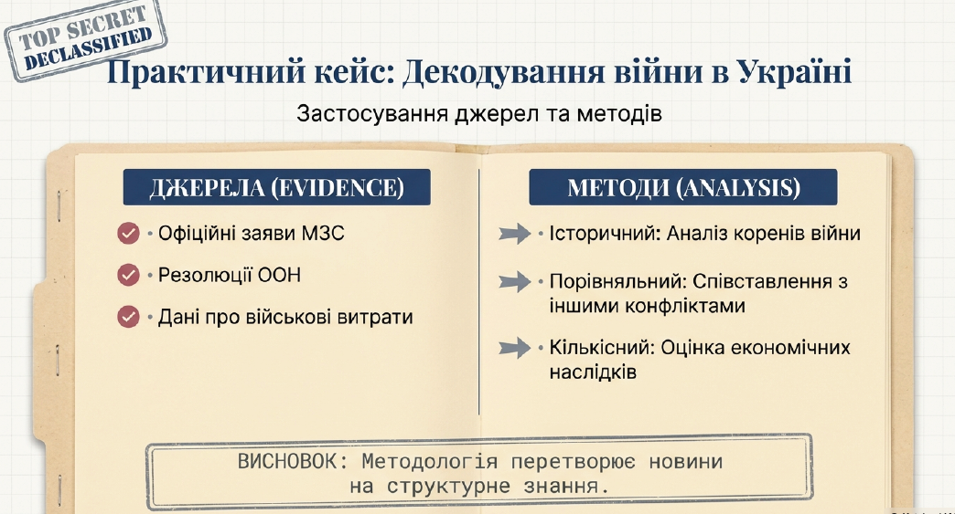

Slide 14
Взаємозв'язок з іншими науками
Теорія міжнародних відносин пов'язана з:
Політологією – аналіз влади, зовнішньої політики
Історією – вплив минулих подій на сучасність
Економікою – міжнародна торгівля, санкції
Соціологією – роль суспільних груп, міграція
Правом – міжнародні договори, суди
Приклад: Вплив санкцій на економіку росії.

Slide 15
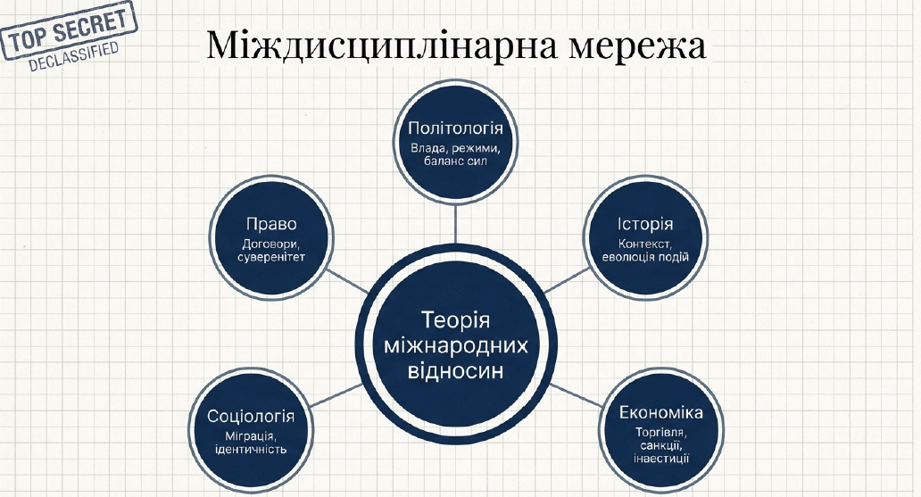

Slide 16
Структура теорії міжнародних відносин
1. Теоретичний рівень – концепції, підходи, моделі
2. Прикладний рівень – аналіз подій, кейс-стаді
3. Методологічний рівень – методи, інструменти дослідження
Приклад: Аналіз війни в Україні через різні рівні дослідження.

Slide 17
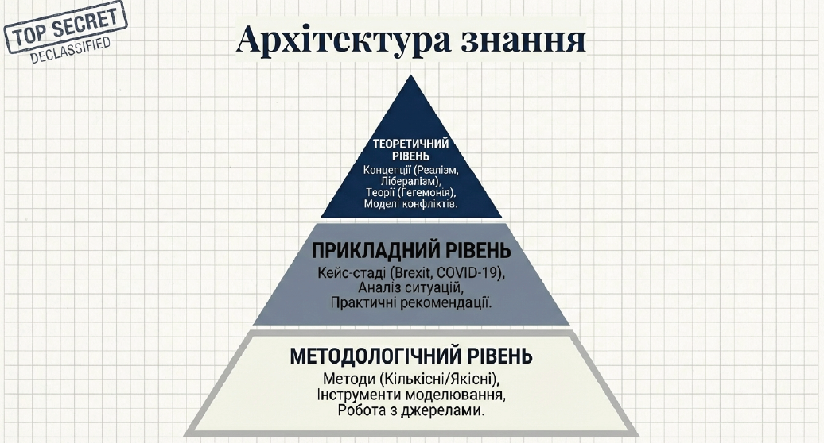

Slide 18
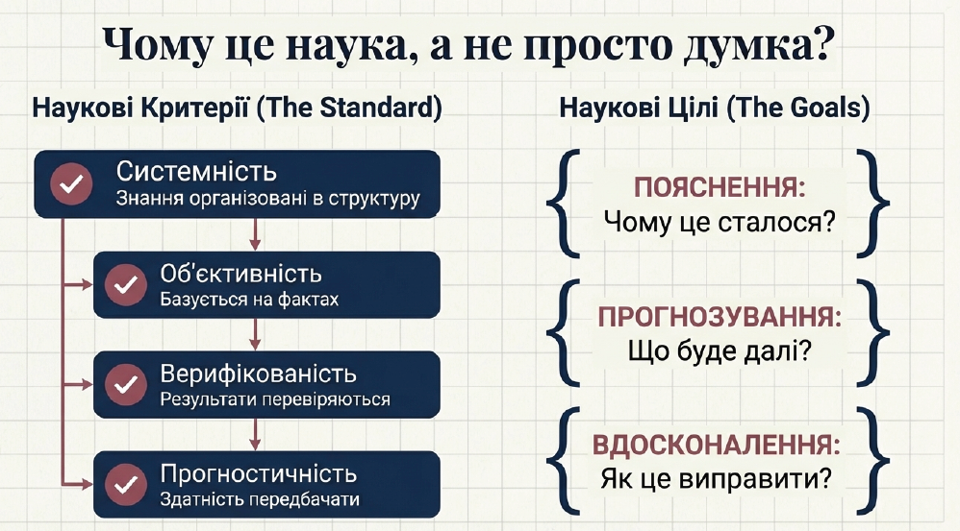

Slide 19
Завдання теорії міжнародних відносин
Основні завдання:
Вивчення закономірностей міжнародних процесів
Розробка теоретичних моделей
Формування практичних рекомендацій
Прогнозування майбутніх подій
Приклад: Прогнозування відносин між США та Китаєм.

Slide 20
Функції теорії міжнародних відносин
Основні функції:
Пізнавальна – аналіз міжнародної політики
Прогностична – передбачення конфліктів та тенденцій
Практична – рекомендації для дипломатії
Ідеологічна – формування поглядів на міжнародну політику
Приклад: Вплив ідей лібералізму на ЄС.

Slide 21
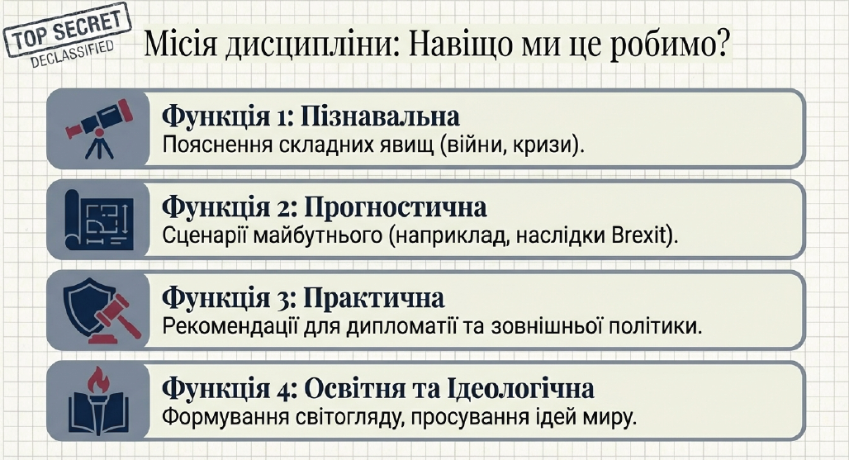

Slide 22
Дослідницькі приклади
1. Аналіз війни в Україні
Історичний аналіз причин
Кількісний аналіз економічних наслідків
2. Глобалізація
Системний підхід (економіка, культура)
Порівняльний метод (ЄС vs. Китай)

Slide 23
Сучасні тенденції в міжнародних відносинах
Що змінюється?
Зростає роль міжнародних організацій
Глобальні виклики: клімат, пандемії
Баланс сил між США, Китаєм та ЄС
Приклад: Вплив штучного інтелекту на міжнародну політику.

Slide 24
Висновки
Теорія міжнародних відносин – ключова дисципліна у вивченні світової політики
Вона поєднує різні методи та підходи
Взаємодіє з політологією, історією, економікою

Slide 25
Питання для самоконтролю
1. Які основні теоретичні підходи до вивчення міжнародних відносин?
2. Назвіть методи дослідження міжнародних відносин.
3. Як міжнародні відносини пов’язані з іншими науками?

